Slide 1
Project 10

Slide 2
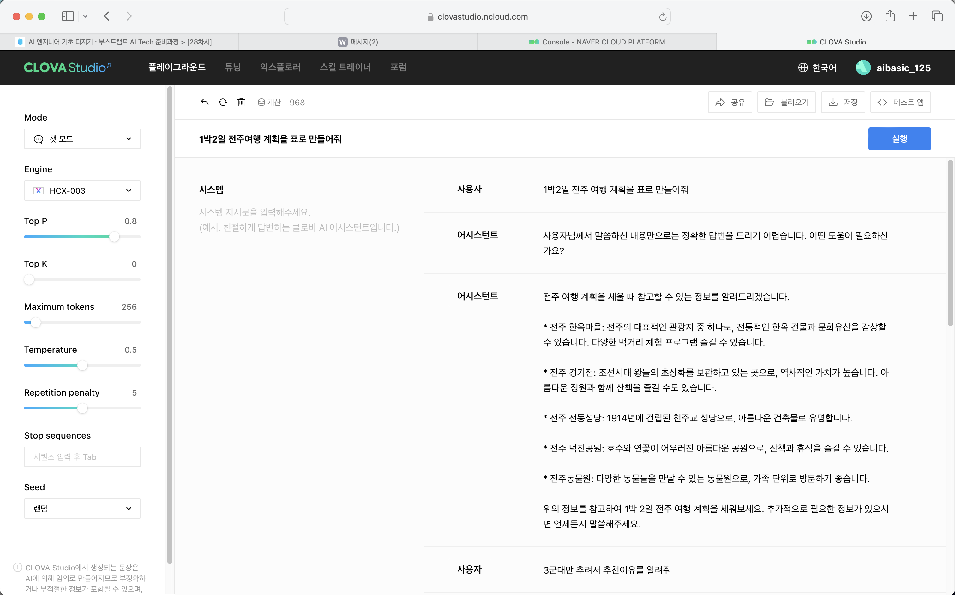
프로젝트 주제 1번 캡쳐

Slide 3
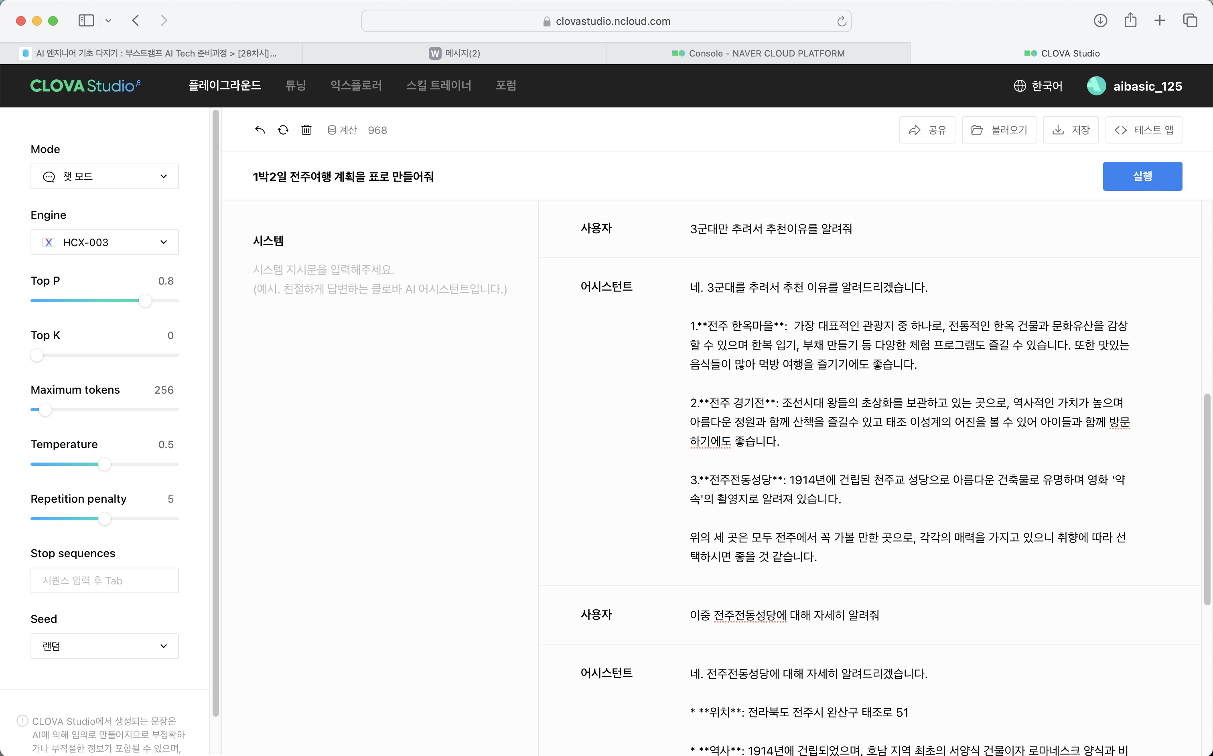

Slide 4
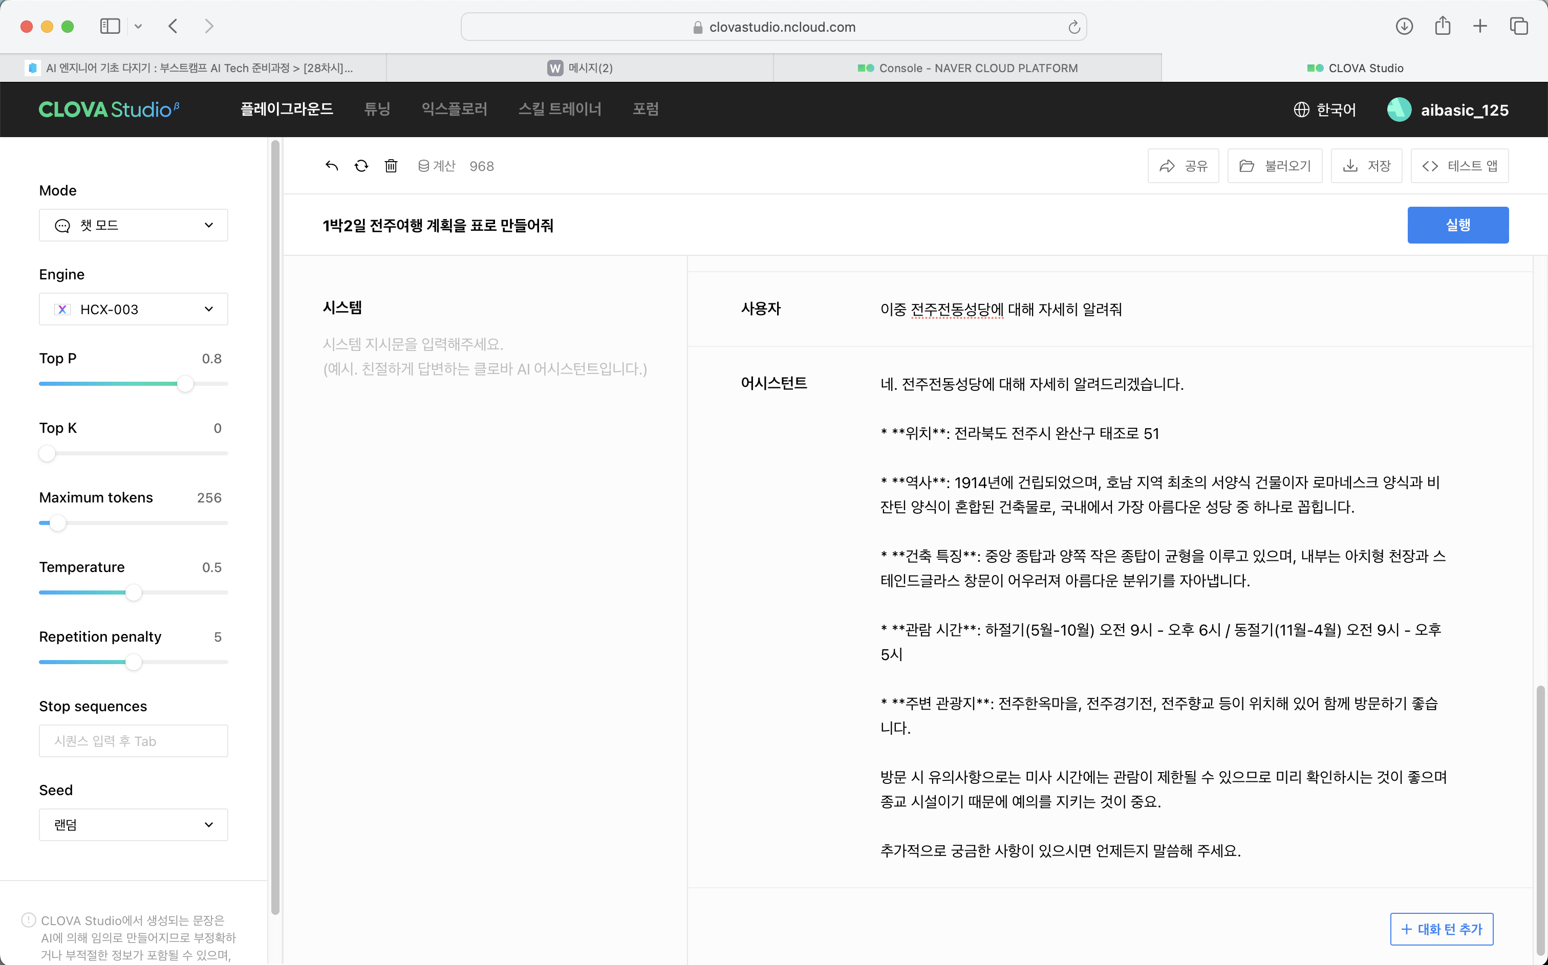

Slide 5
프로젝트 주제 1번 소감
이전에 했던 질문의 대답을 기반으로 추가적인 정보를 물어봤을때 발전해서 대답해주는것이 인상깊었다

Slide 6
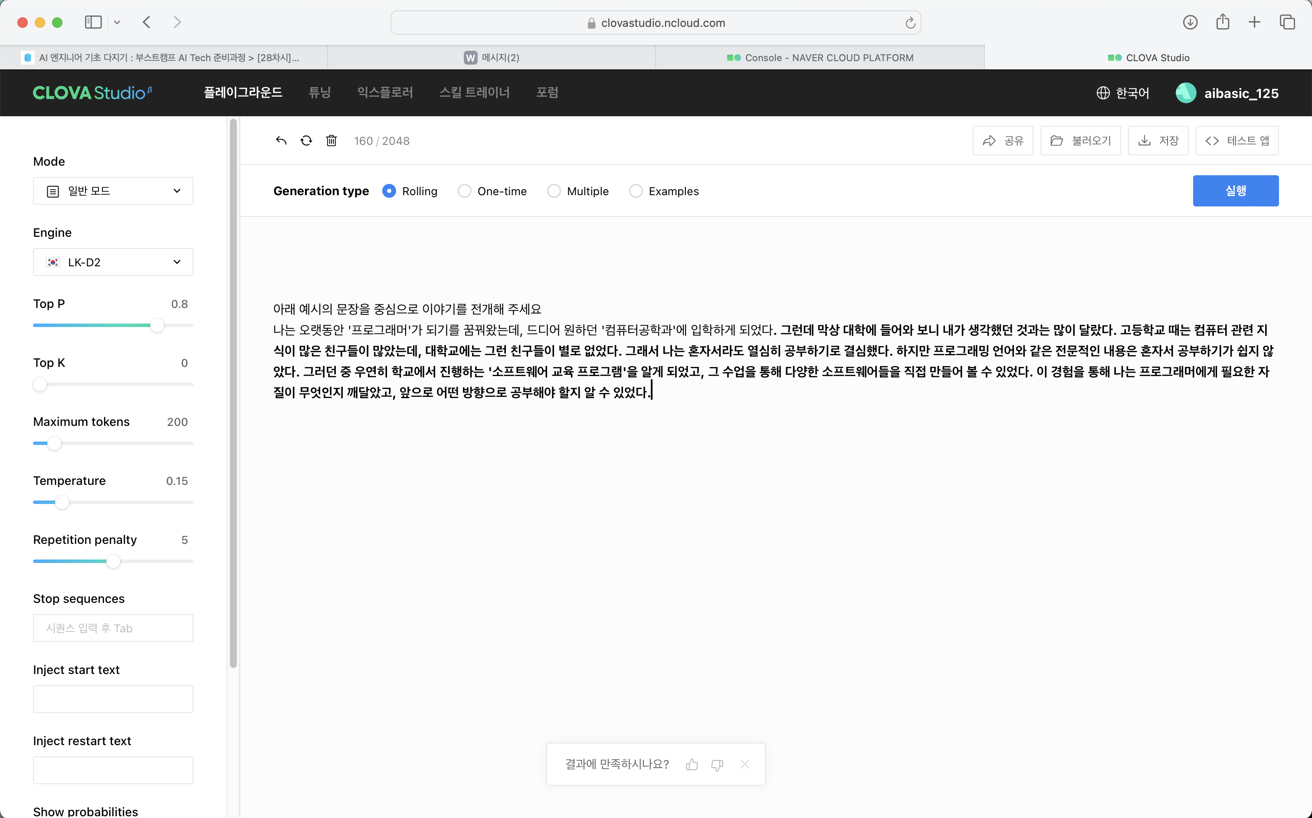
프로젝트 주제 2번 캡쳐

Slide 7
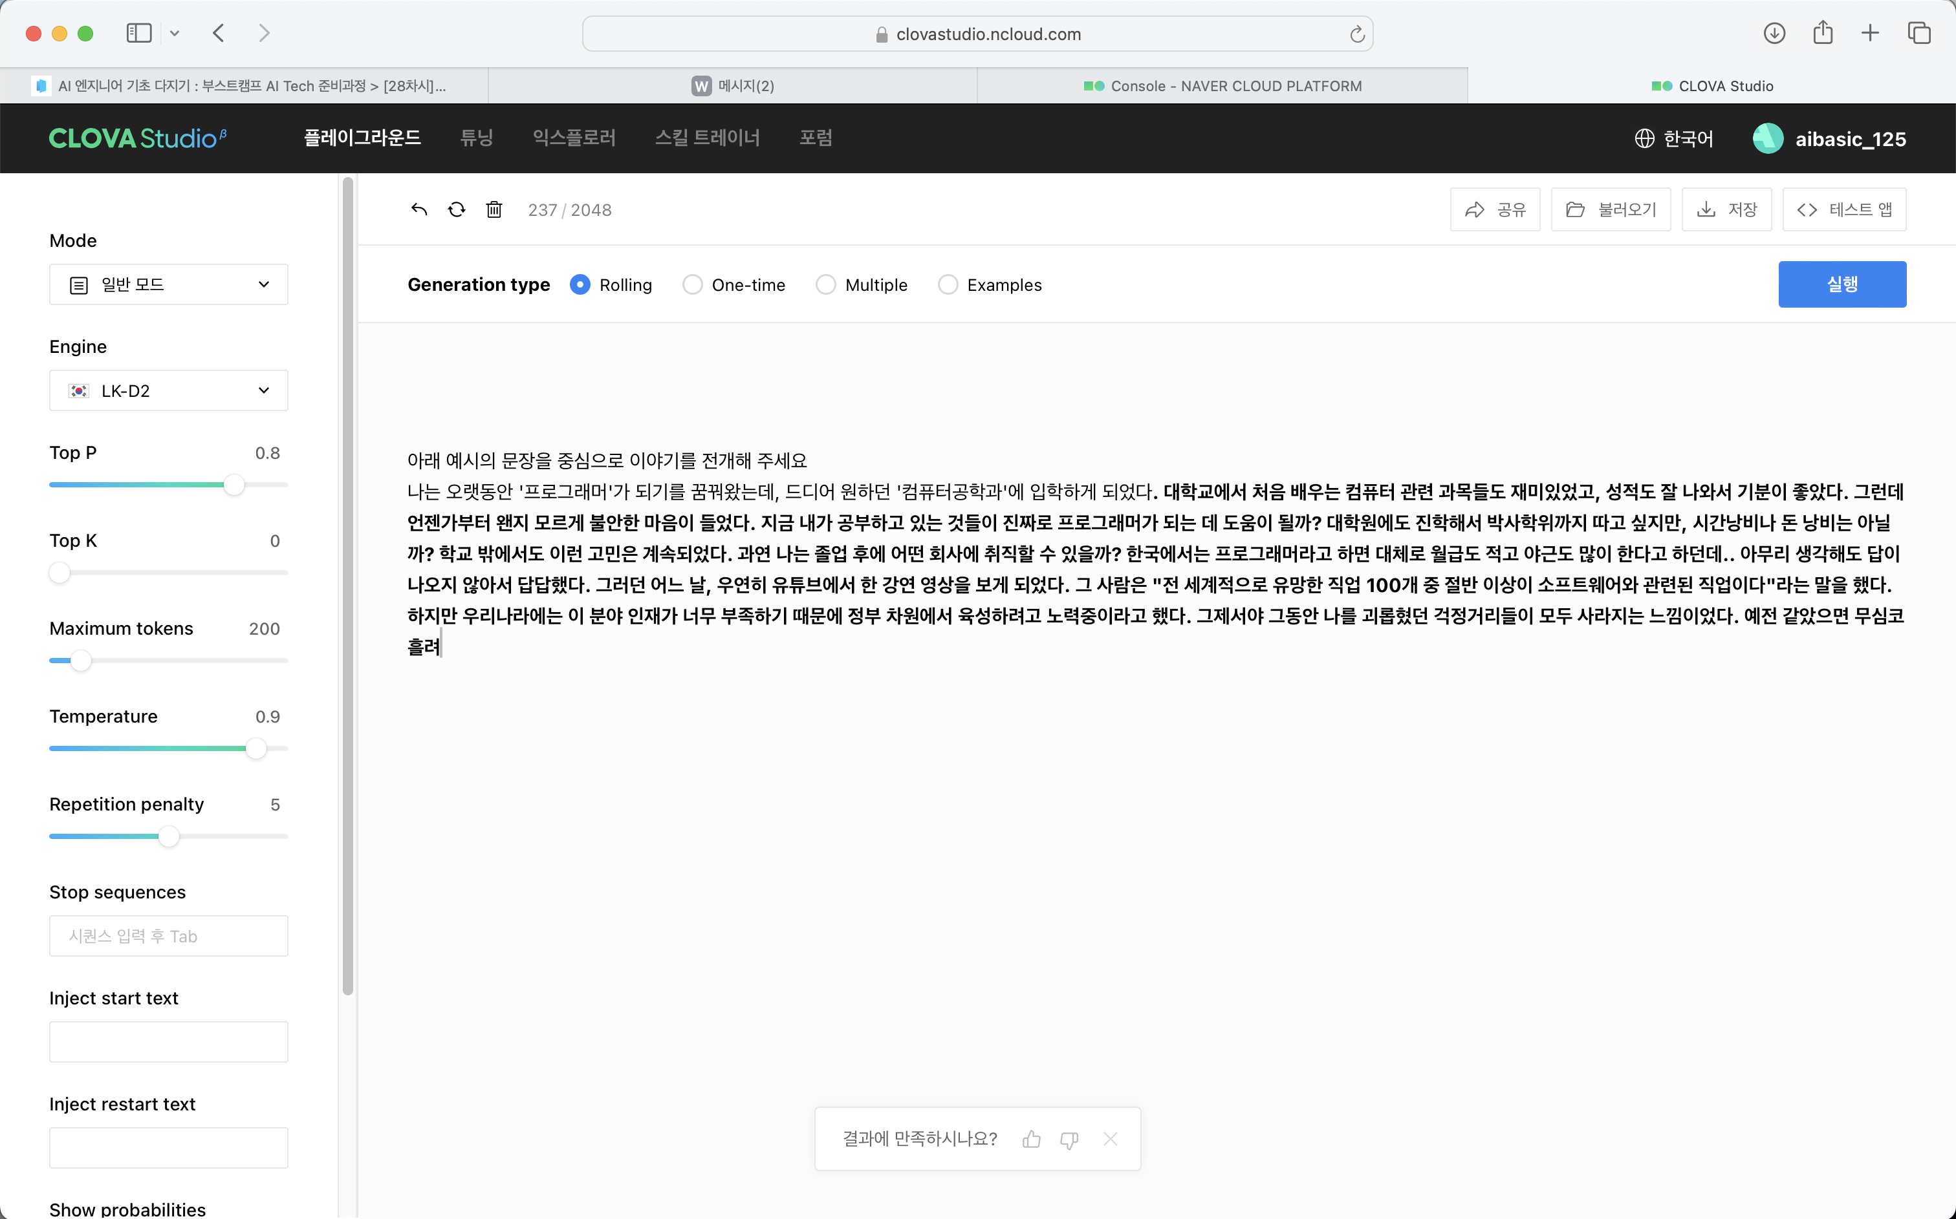

Slide 8
프로젝트 주제 2번 소감
Temperature를 높힐수록 더 자세한 답변을 하는 것으로 보아 구체적인 답변이 필요한 경우와 아닌경우에 따라 적절한 하이퍼파라미터 값을 가지면 되는것을 알게되었다

Slide 9
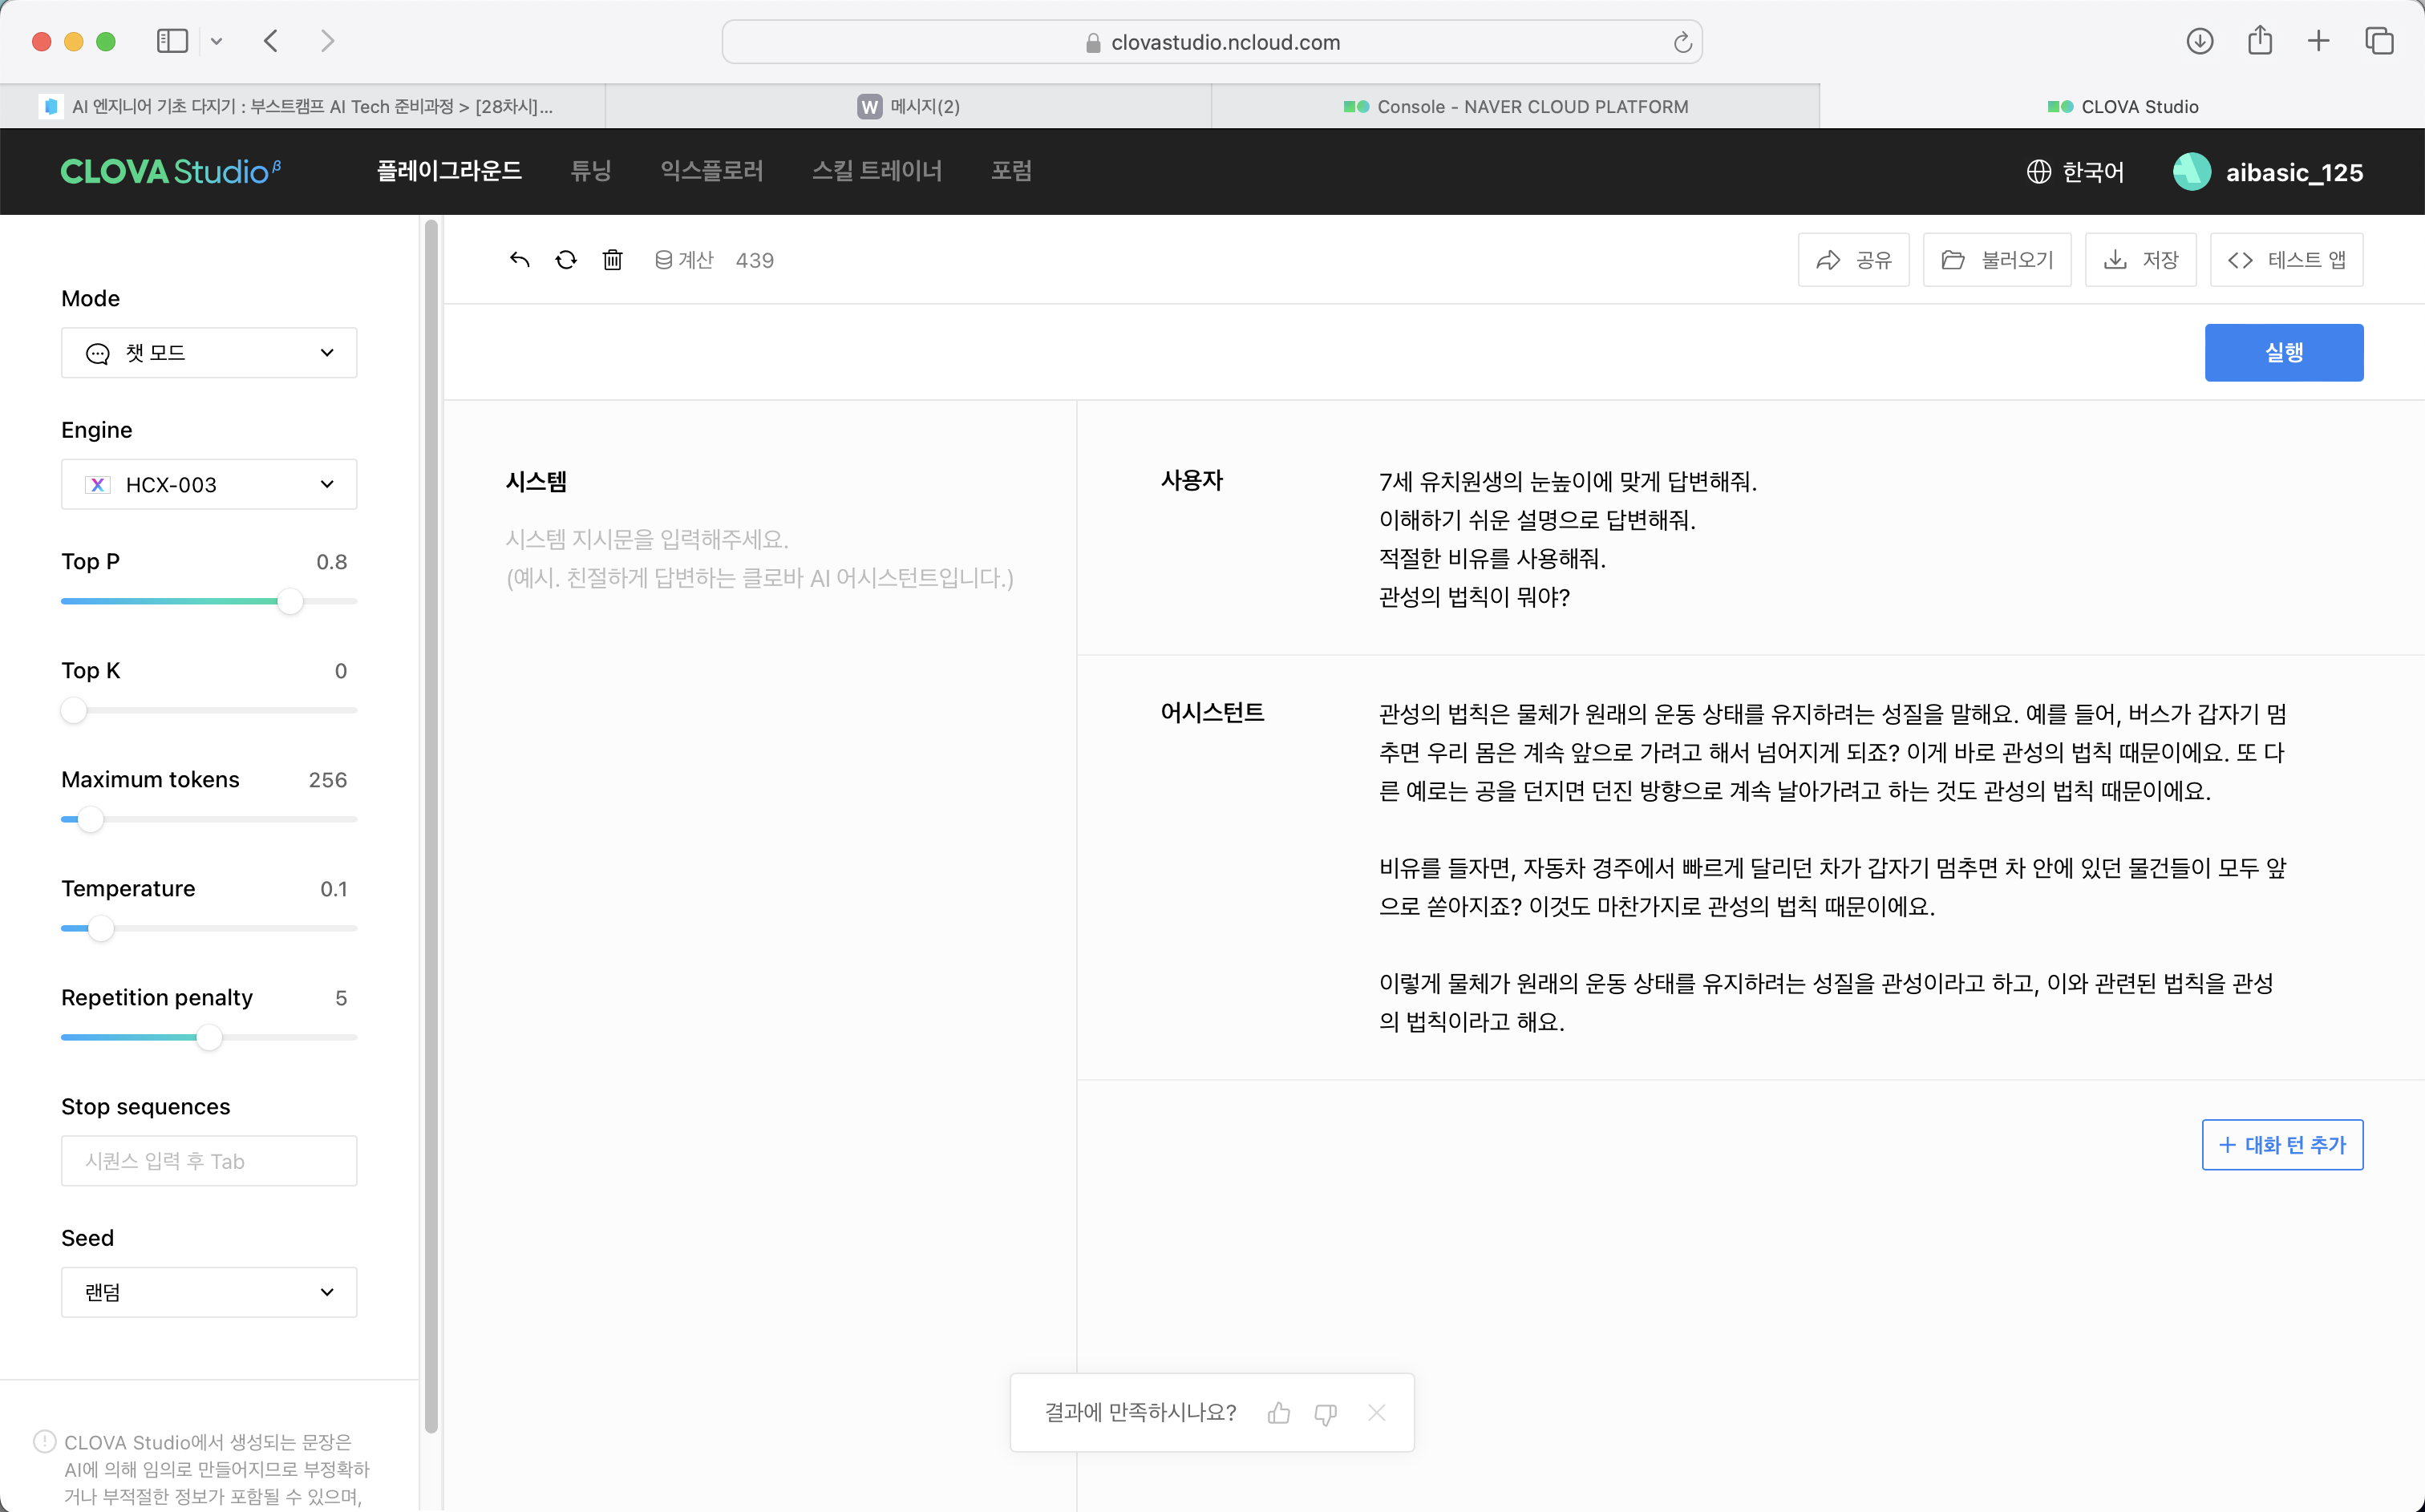
프로젝트 주제 3번 캡쳐

Slide 10
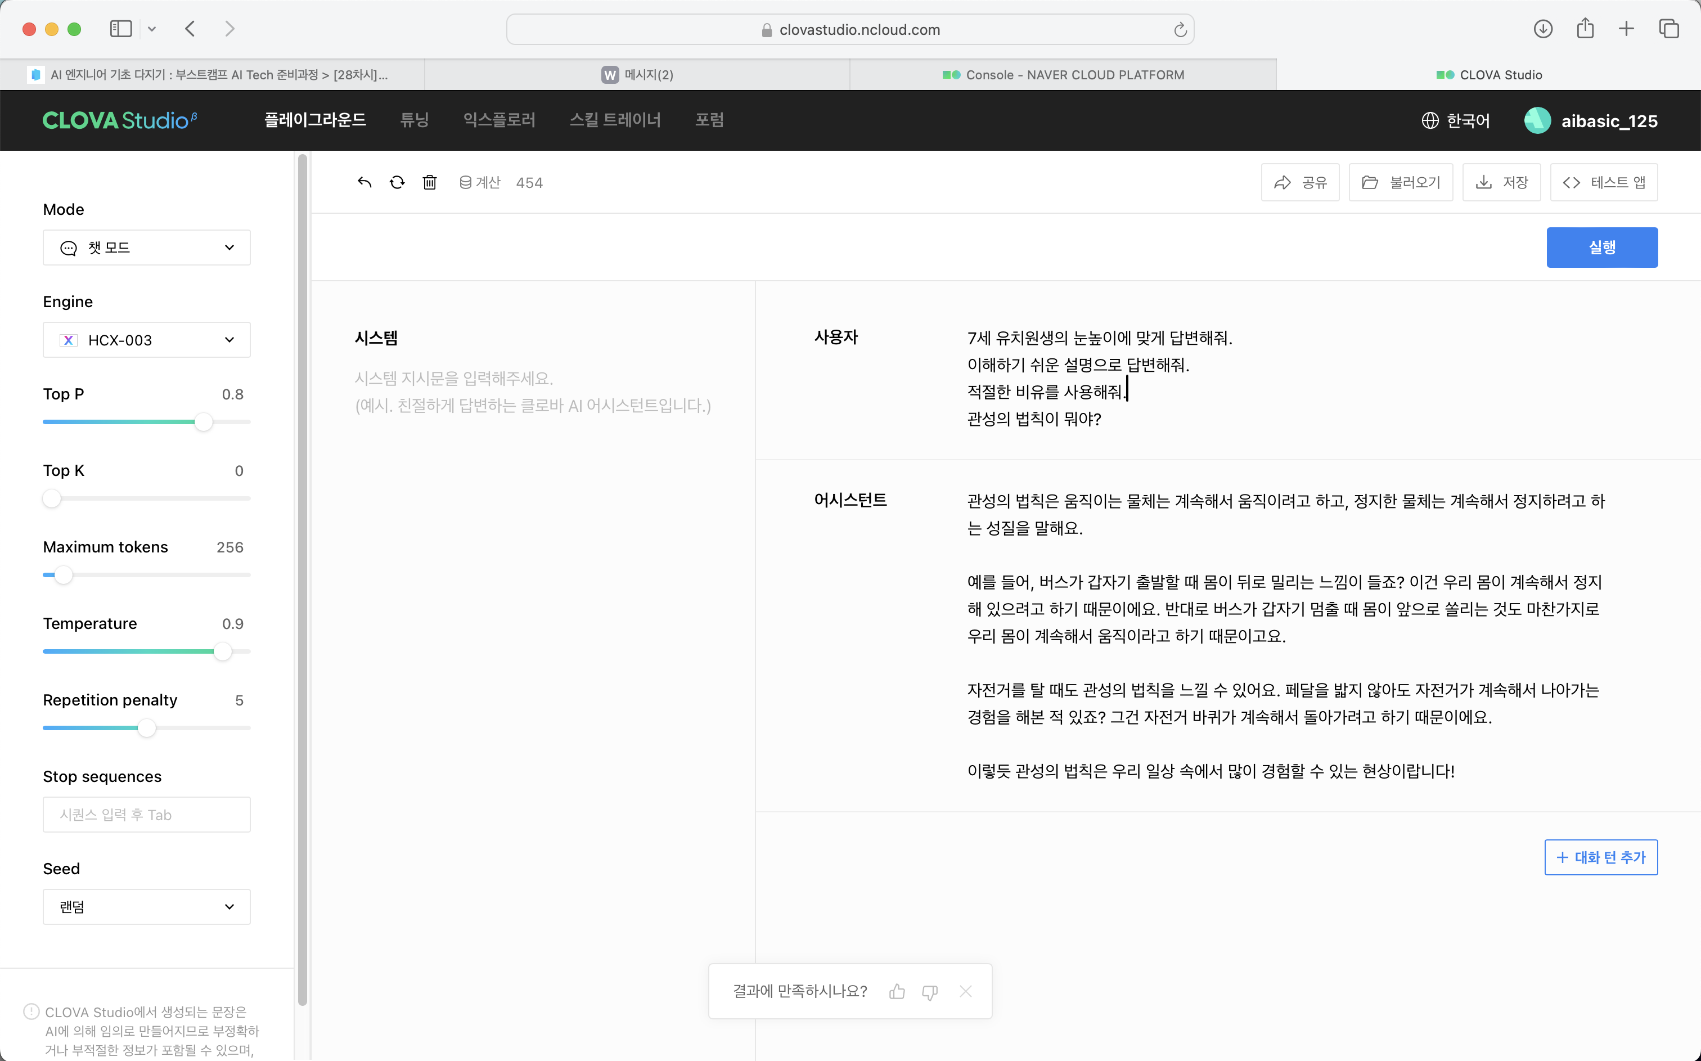

Slide 11
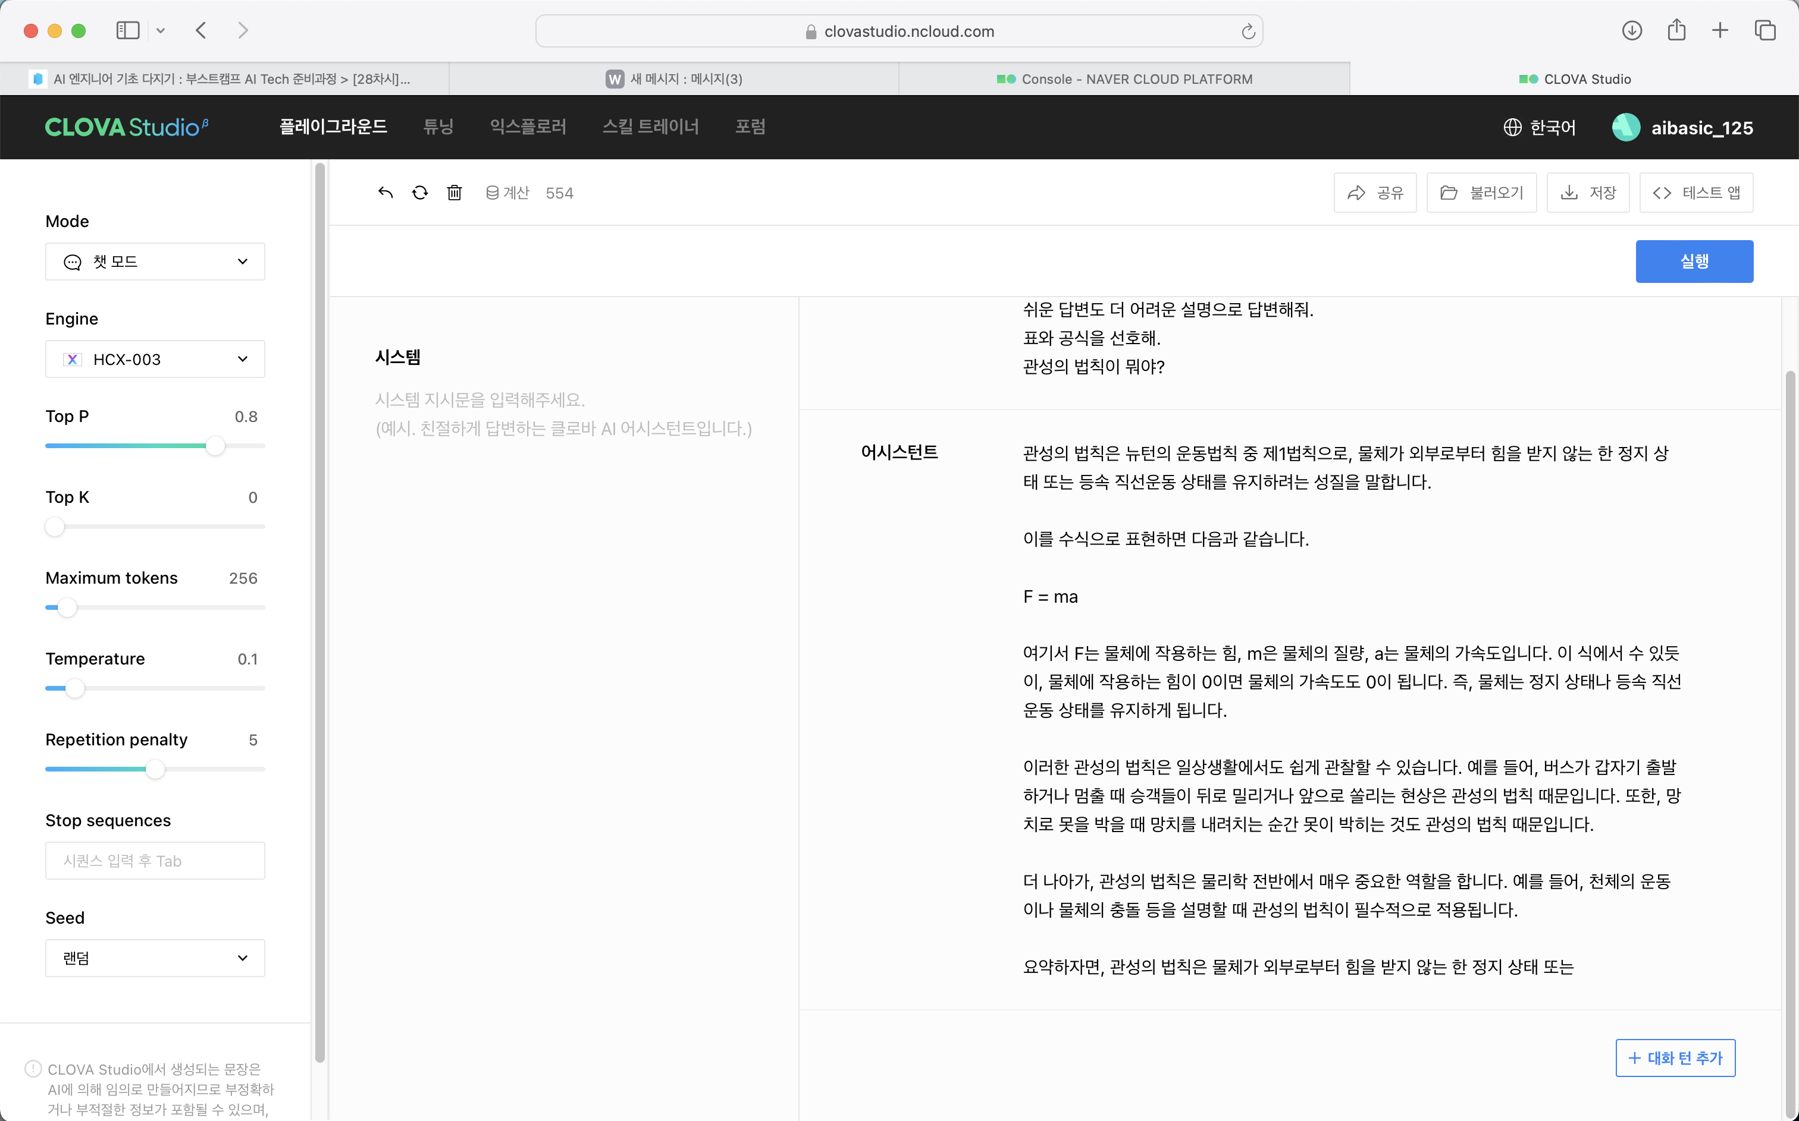

Slide 12
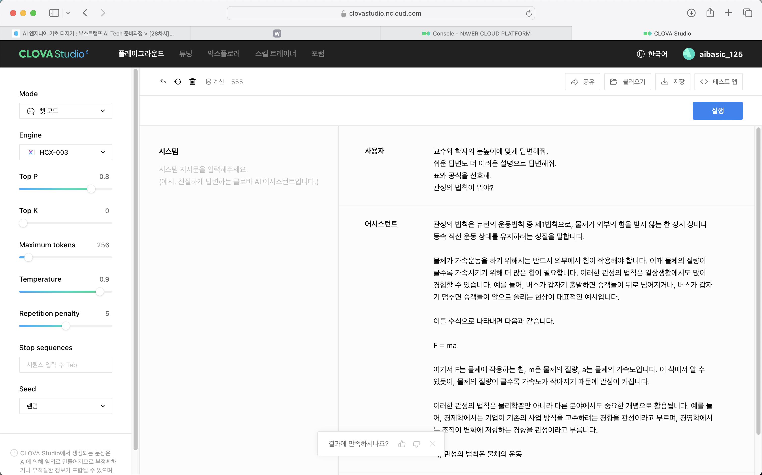

Slide 13
프로젝트 주제 3번 소감
지시문에서 난이도 조절을 통해 설명하는 대상의 수준에 따라 조절할 수 있는것이 신기했다. 더 많은 예시를 원할때는 temperature값을 높게 잡아야하는것을 알게되었다

